Slide 1
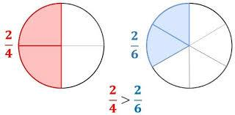
Comparación de fracciones
Objetivo: comparar y ordenar fracciones con distinto denominador.

Slide 2
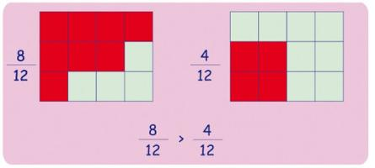

Estrategias de orden y comparación de fracciones
SESIÓN 1
Cuando comparamos fracciones con igual denominador, simplemente nos fijamos en el numerador y podemos identificar cual es mayor o menor y ordenarlas.
Cuando las fracciones tienen distinto denominador, tenemos algunas estrategias para compararlas y ordenarlas

Slide 3

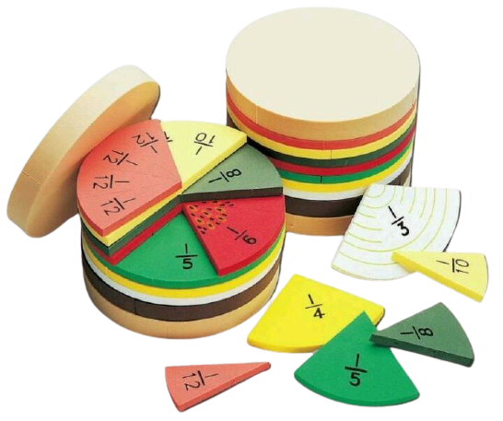
Veamos algunos ejemplo:
SESIÓN 1
A continuación compararemos las fracciones para ordenarlas de menor a mayor.
Para ello utilizaremos algunas estrategias:
  Usar una recta numérica
  Usar diagramas o dibujos
  Utilizar amplificación o simplificación
  Multiplicar cruzado

Slide 4
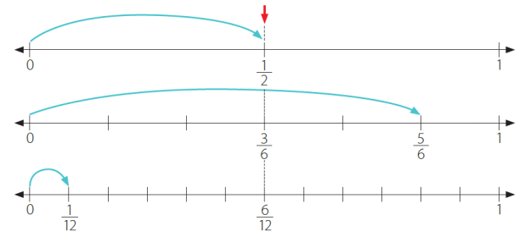

1. Recta numérica
SESIÓN 1
A representar las fracciones en una recta numérica, debemos fijarnos que la unidad (o entero) sea del mismo tamaño en todas las rectas.
Dividimos cada entero de la recta en partes iguales, según el denominador de la fracción.
Avanzamos en la recta de acuerdo a lo que nos indica el numerador. Luego comparamos cual representa menor o mayor cantidad para poder ordenarlas.
En este ejemplo nos fijamos en la cantidad que representa cada fracción, por lo tanto el orden de las fracciones de menor a mayor es:
Observa el video: https://www.youtube.com/watch?v=TvLbbFKIfEw

Slide 5
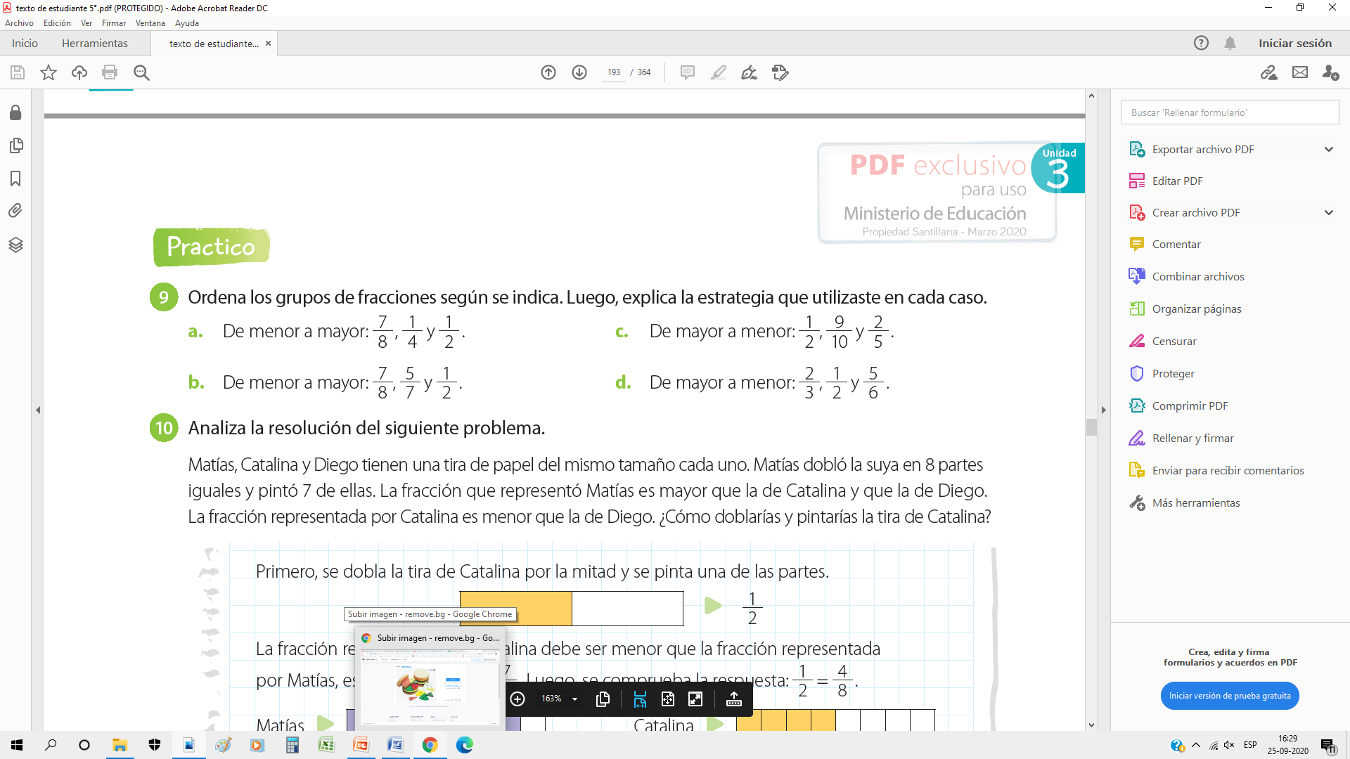

Actividad 1:
SESIÓN 1
En tu cuaderno de matemática ordena los grupos de fracciones según se indica. Utiliza la recta numérica para ello.
A.
B.
Enviar esta actividad al correo

Slide 6
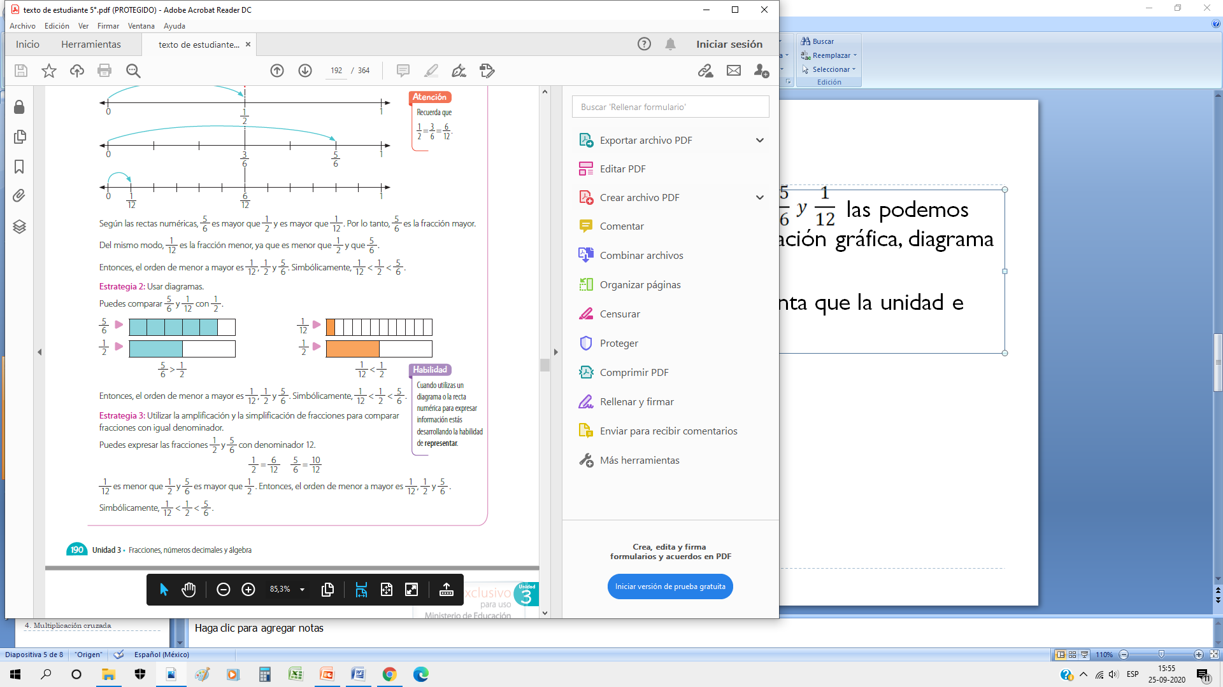

2. Diagramas o dibujos
SESIÓN 2
Las mismas fracciones anteriores, las podemos comparar a través de una representación gráfica, diagrama o dibujo.
Nuevamente debemos tener en cuenta que la unidad e entero sea del mismo tamaño.
En este caso la fracción 5/6 (cinco sextos) representa mayor cantidad del entero que la fracción ½ (un medio)
En este caso la fracción 1/12(un doceavo) representa menor cantidad del entero que la fracción ½ (un medio)
En conclusión, las fracción 5/6 es mayor que ½ y ½ es mayor que 1/12.

Slide 7
Actividad 2:
SESIÓN 2
En tu cuaderno de matemática ordena los grupos de fracciones según se indica. Utiliza la recta numérica para ello.
C.
D.
Enviar esta actividad al correo

Slide 8



3. Amplificación o simplificación
SESIÓN 2
Podemos buscar un denominador en común entre dos o más fracciones y amplificar o simplificar, según sea necesario. De tal forma que ambas fracciones queden con igual denominador y poder compararlas y ordenarlas.
En el ejemplo de las fracciones podemos dejar como denominador común el 12, ya que es múltiplo de 2 y 6.
Por lo tanto debemos amplificar las fracciones para que ambas queden con denominador 12
Entonces nos quedan las fracciones , que podemos ordenar de mayor a menor o menor a mayor.

Slide 9


4. Multiplicación cruzada
SESIÓN 3
La última estrategia consiste en multiplicar cruzado, es decir el denominador de una fracción con el numerador de la otra fracción. Ejemplo:
6 < 10
12 > 2
Podemos identificar que la fracción 5/6 es mayor que la fracción 1/2
Podemos identificar que la fracción 1/2 es mayor que la fracción 1/12
Observa el video: https://www.youtube.com/watch?v=ZqnHbXCCSIc

Slide 10
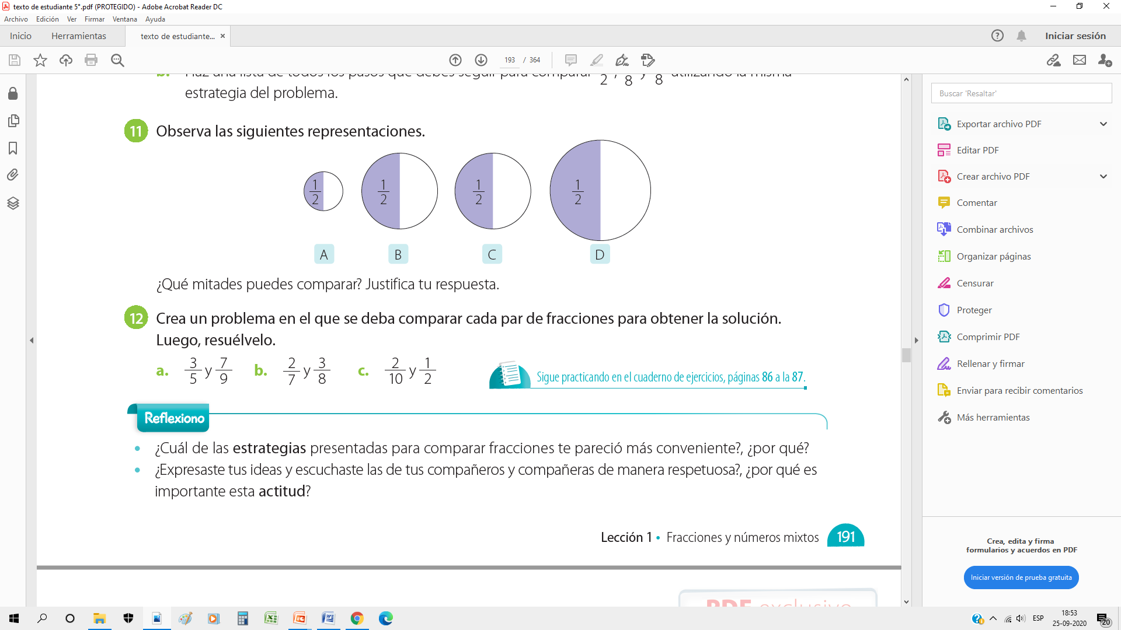
Actividad 3:
SESIÓN 3
Compara las siguientes fracciones, escribiendo > o <. Utiliza la estrategia de multiplicar cruzado.
Enviar esta actividad al correo

Slide 11


Envía al correo lorena.ureta@laprovidenciarecoleta.cl sólo las actividades que tienen esta imagen.
Todas las dudas las puedes escribir por correo o al whatsapp +56937718271
O en la videollamada de el día Martes 29 de Septiembre
5°B → 12:15 horas (Meet)
5°A → 15:00 horas (Meet)
Enviar esta actividad al correo
Solo por esta semana se cambia el día y hora

